Slide 1
L&D 360
Pick, Pack and Dispatch
Traspaleo

Slide 2
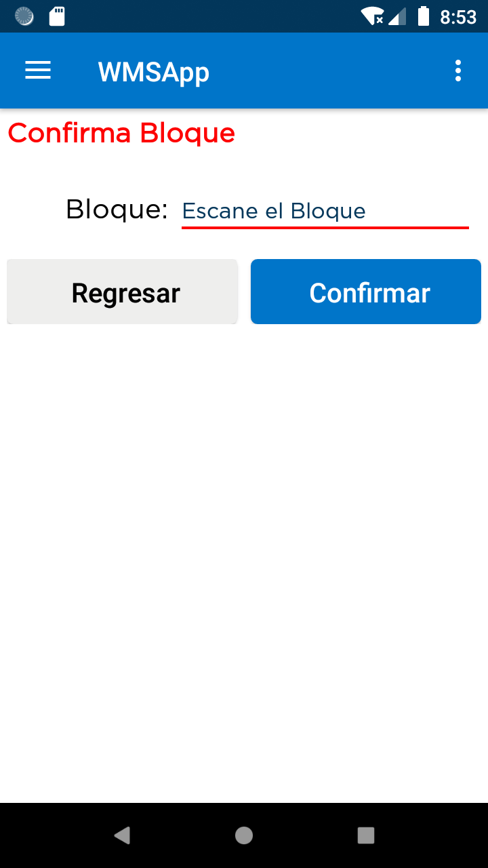
Traspaleo, Valida Bloque Inventario
Muestra el fragment de Confirmar Bloque.
Confirma el Bloque de Inventario.
Si ya lo confirmo, continua con el siguiente fragment.

Slide 3
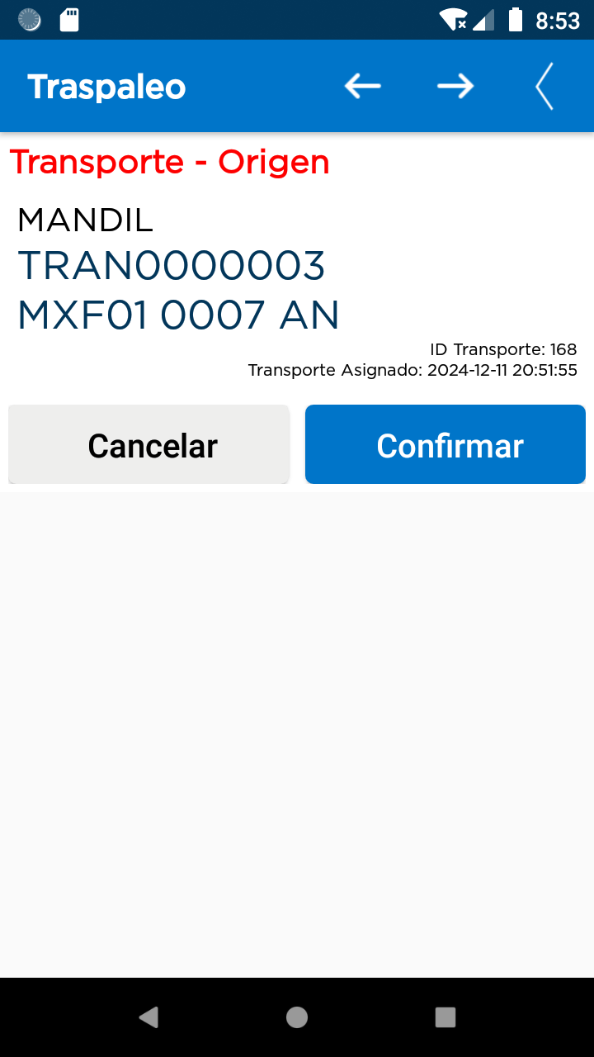
Traspaleo, Transporte Origen
Muestra el fragment de Traspaleo.
Muestra el stage de Transporte Origen.
Si ya está el Transporte Origen abierto, muestra los datos del Transporte.
Busca el Transporte que debe de traspalearse y lo abre.
En el backend se actualiza el registro de TransporteSurtido. Se coloca el horario de apertura de fechainiciotraspaleo. Se coloca el estado de ‘20’ (traspaleando).

Slide 4
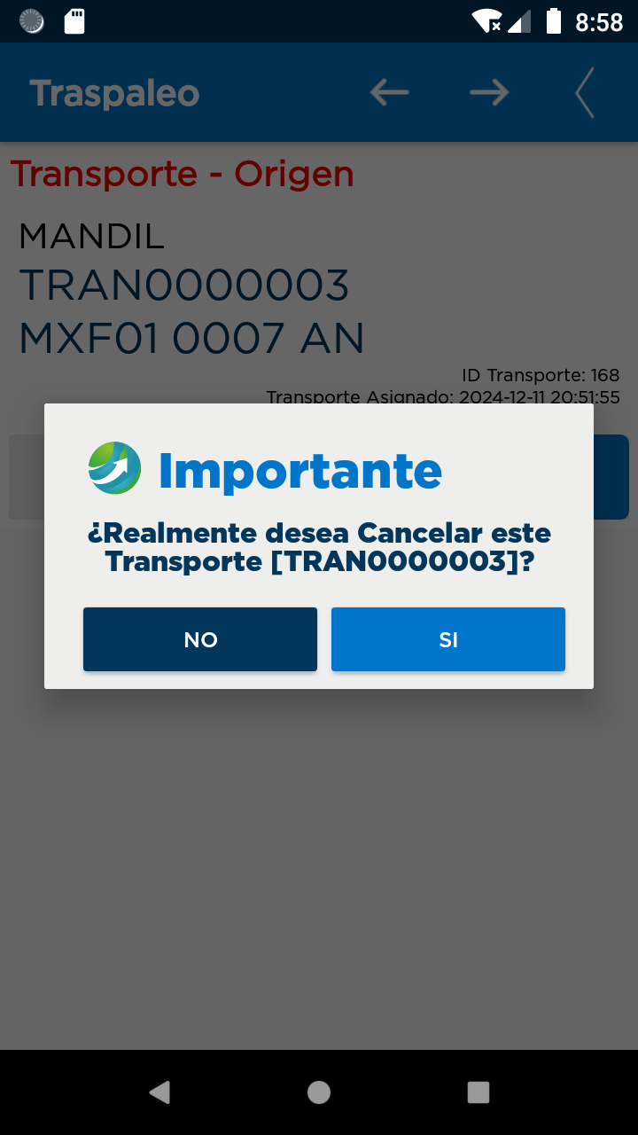
Traspaleo, Cancela Transporte
El Transporte se puede cancelar (clic en el botón cancelar).
Al cancelar en el backend se coloca el horario de cancelación de traspaleo fechacancelaciontraspaleo. Y se regresa el estado de ‘04’ (traspaleo).

Slide 5
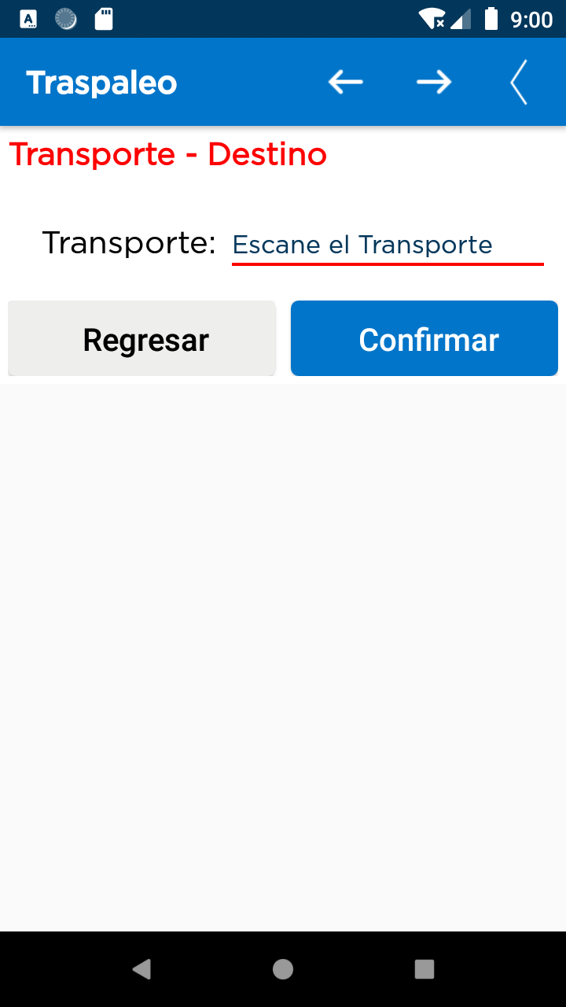
Traspaleo, Transporte Destino
Muestra el stage de Transporte Destino.
Si ya está el Transporte Destino abierto muestra los datos del Transporte.
Busca el Transporte a donde se va a Traspalear y lo abre.
En el backend se actualiza el registro de TransporteSurtido. Se coloca el estado de ‘30’ (para traspaleo).

Slide 6
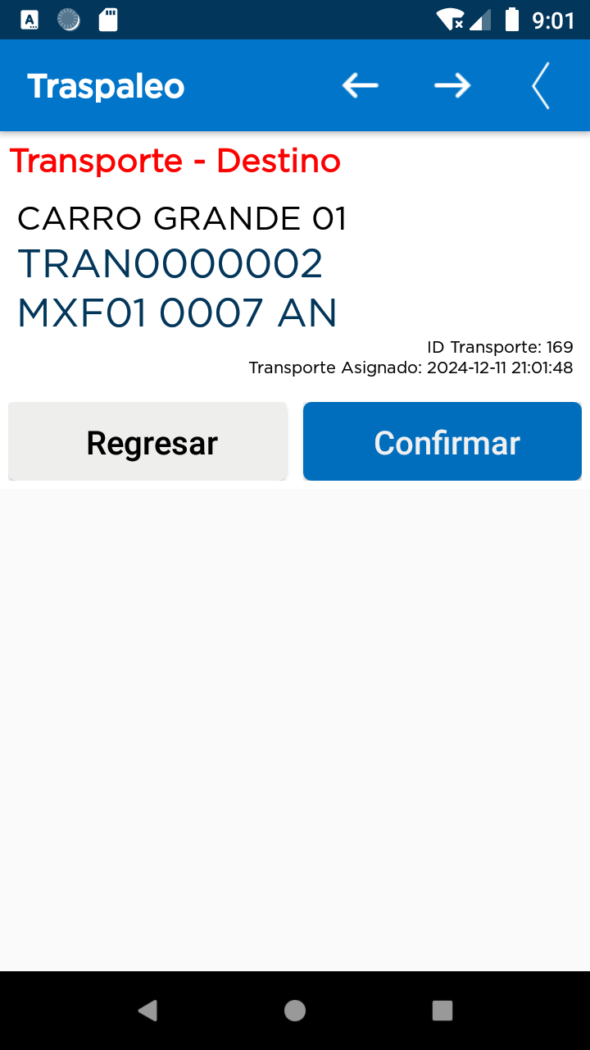
Traspaleo, Transporte Destino
Se valida que el Transporte Destino a donde se va a Traspalear sea de la misma Ruta del Transporte Origen.

Slide 7
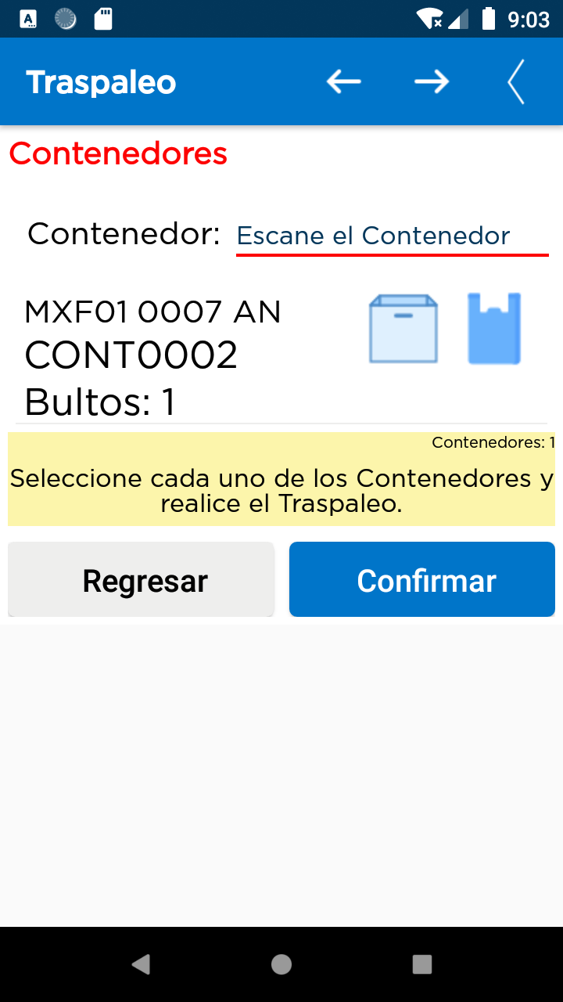
Traspaleo, Contenedores
Después de confirmar el Trasporte Destino se presentan los Contenedores para traspaleo.
Muestra el stage de Contenedores.
Se presentan todos los Contenedores del Transporte Origen.
Se debe de escanear el código de cada uno de los Contenedores para iniciar el Traspaleo de los Bultos.
Este proceso se debe de repetir para todos los Contenedores del Transporte Origen.

Slide 8
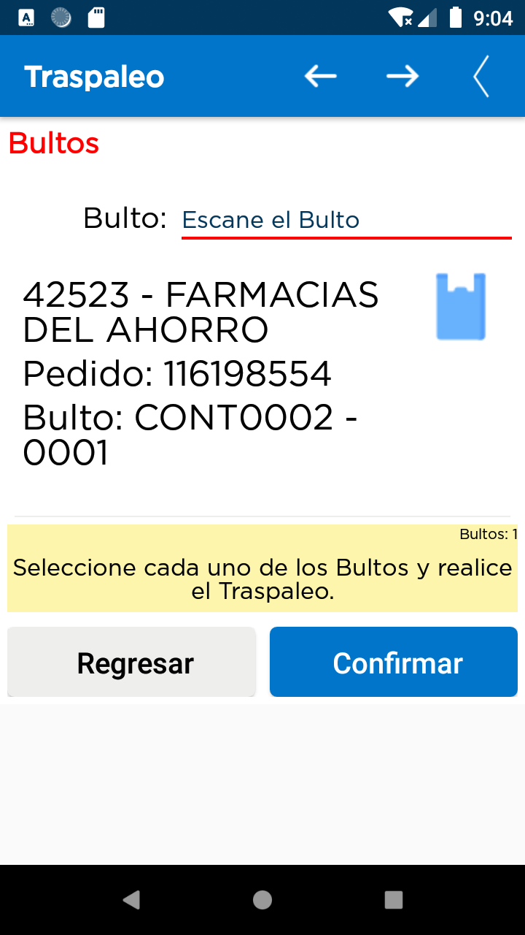
Traspaleo, Bultos
Muestra el stage de Bultos.
Se presentan todos los Bultos del Contenedor seleccionado del Transporte Origen.
Se debe de escanear el código QR del Bulto para realizar el Traspaleo del Bultos.
Al escanear el código del Bulto se pregunta por el Contenedor del Transporte Destino a donde se esta traspaleando.
Este proceso se debe de realizar para todos los Bultos del Contenedor seleccionado para Traspaleo.

Slide 9
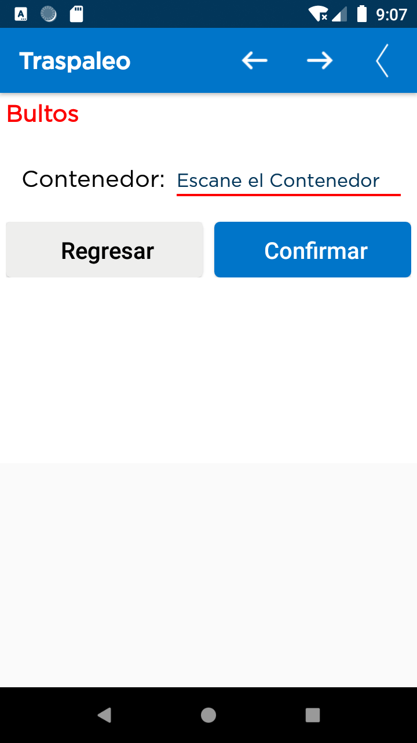
Traspaleo, Fin de Traspaleo
Al escanear el Contenedor del Transporte Destino se realiza el Traspaleo del Bulto.
Si es el último Bulto del Contenedor se termina de Traspalear el Contenedor.
Al terminar de Traspalear el Contenedor se verifica si todos los Contenedores ya fueron traspaleados.
En caso de que todos los Contenedores ya fueron Traspaleados, se llega al fin del Traspaleo.

Slide 10
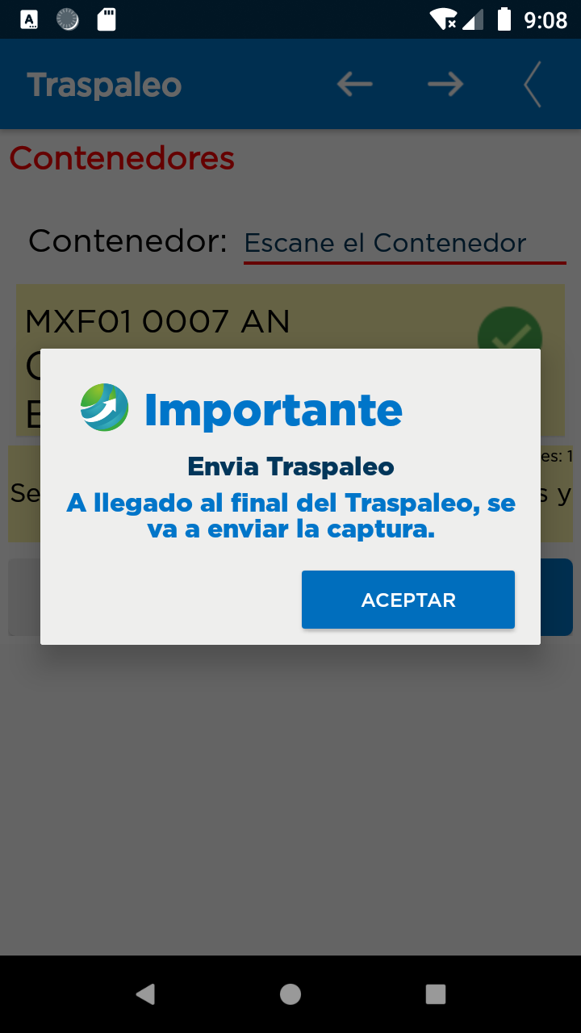
Traspaleo, Fin de Traspaleo
Al llegar al Fin del Traspaleo, la información del traspaleo es enviada al backend.
En el backend se realiza el traspaleo de los Bultos y Contenedores del Transporte Origen al Transporte Destino.
En el Transporte Origen se coloca el estado ’10’ (liberado) para que el Transporte Origen quede liberado.
En el Transporte Destino se coloca el estado ’05’ (estacionando) para indicar que el Transporte Destino puede ser estacionado en alguna de las posiciones del Sorter.

Slide 11
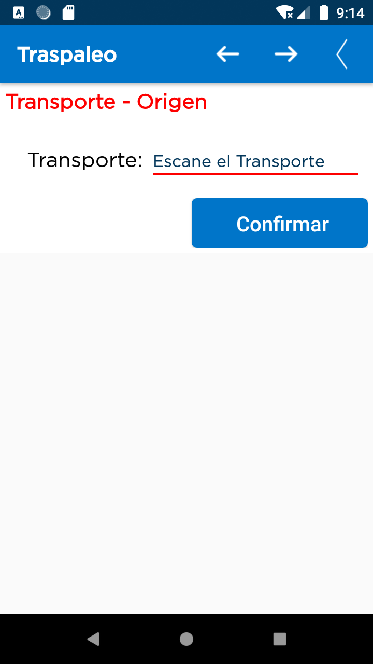
Traspaleo, Estacionar Transporte Destino
Cuando el Transporte Destino se llena, es necesario estacionarlo en alguna posición del Sorter.
Para estacionarlo, se inicia otro ciclo de traspaleo pero en esta ocasión en el Trasporte Origen se escanea el transporte que se va a estacionar.

Slide 12
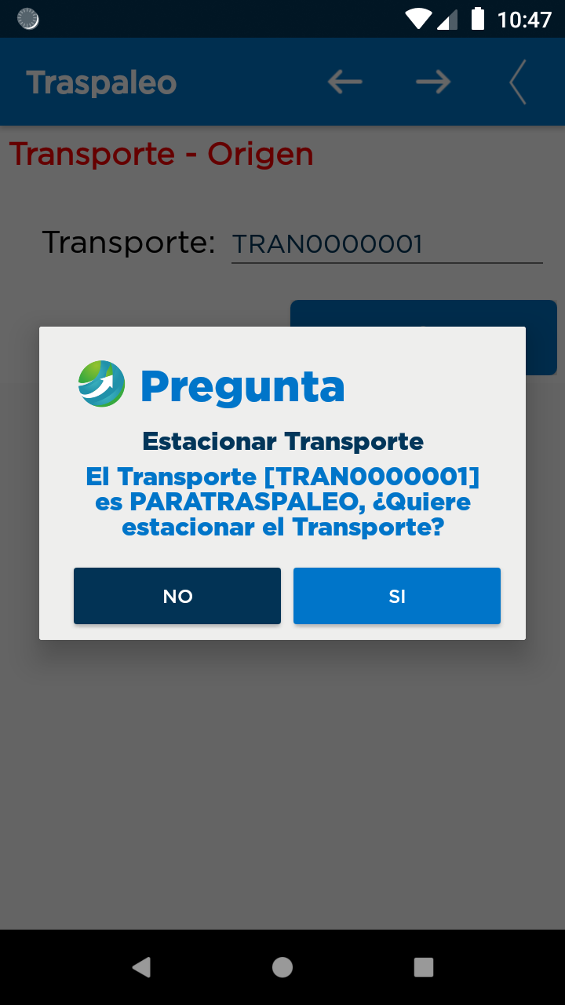
Traspaleo, Estacionar Transporte Destino
Al detectar que se trata de un Transporte con el estado ‘30’ (para traspaleo), se da la opción para estacionar el Transporte.

Slide 13
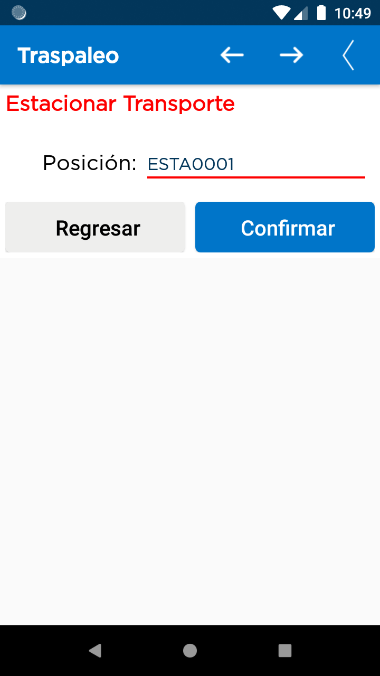
Traspaleo, Estacionar Transporte Destino
Para estacionar el Transporte Destino, se escanea la posición del Sorter en donde se deja el Transporte Destino.
Al final se confirma que el Transporte Destino a sido estacionado.
En el backend se actualiza el registro de TransporteSurtido. Se coloca el horario de estacionado de fechaestacionado. Se coloca el estado de ‘06’ (sorter).

Slide 14
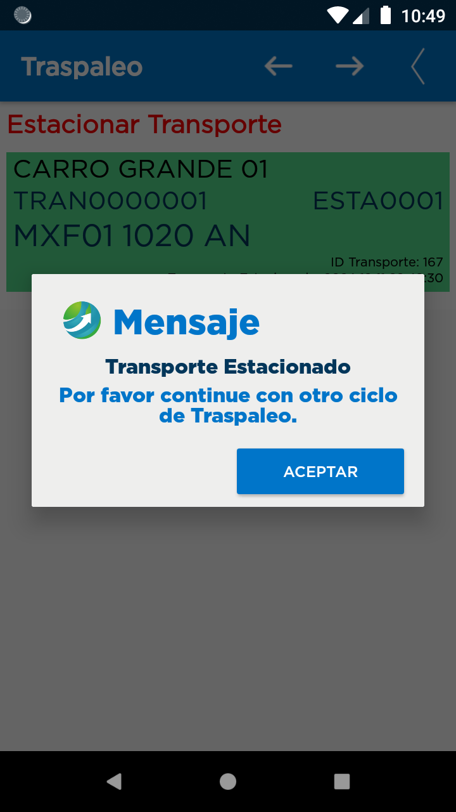
Traspaleo, Estacionar Transporte Destino
Con esto termina el Traspaleo del Transporte Destino.
Se puede continuar con otro ciclo de Traspaleo.

Slide 17



Abre Transporte
Asigna Pedidos
Transporte: ___________________
Asignar Pedidos

Slide 18


Pedido 1
Pedido 1
Contenedor: CONT0000001
Pedido 2
Pedido 2
Contenedor: CONT0001001
Pedido 3
Pedido 3
...
...
Pedido n
Pedido n

